Slide 1
身体拘束廃止の立法化を求める会
東京集会
身体拘束を巡る状況は いま、危機的
2014年9月14日（日）
法政大学 市ヶ谷キャンパス
長谷川 利夫

Slide 2
なぜ、廃止立法？
身体拘束は、
心と身体を傷ける

Slide 3
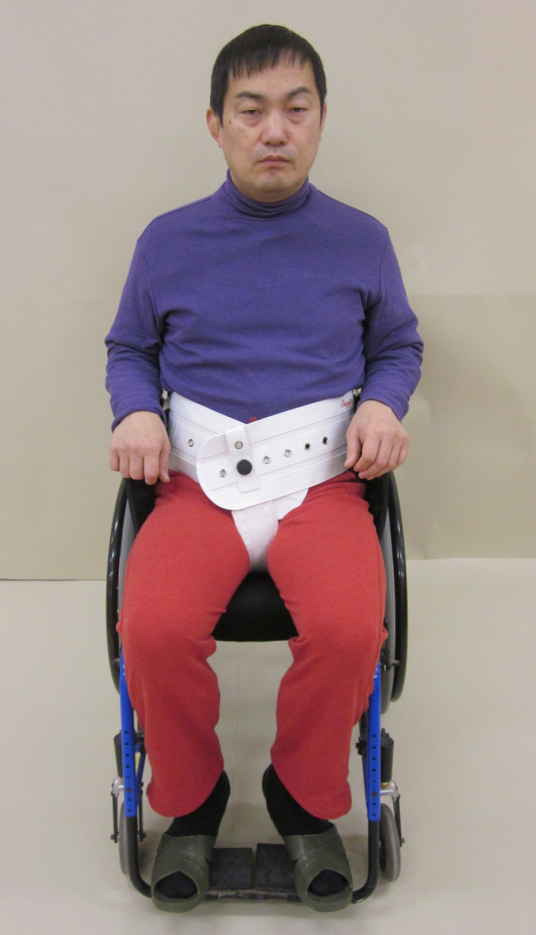
点滴中の固定、車椅子へのベルト固定について、
「本人によって解除できない固定は、[恒常的でない場合も]
身体的拘束というべきである」
『精神保健福祉法その理念と実務』より）
寝たきり予防や食事のために車椅子に移乗させたり、
車椅子での移動の際の車椅子からの転落・ずり落ち防止
のためのベルト等を使用することは、
身体拘束には当たりません。
ただし、恒常的にベルトで固定する場合には
身体拘束に当たります
（日本精神科病院協会『精神保健実務マニュアル』より）

Slide 4
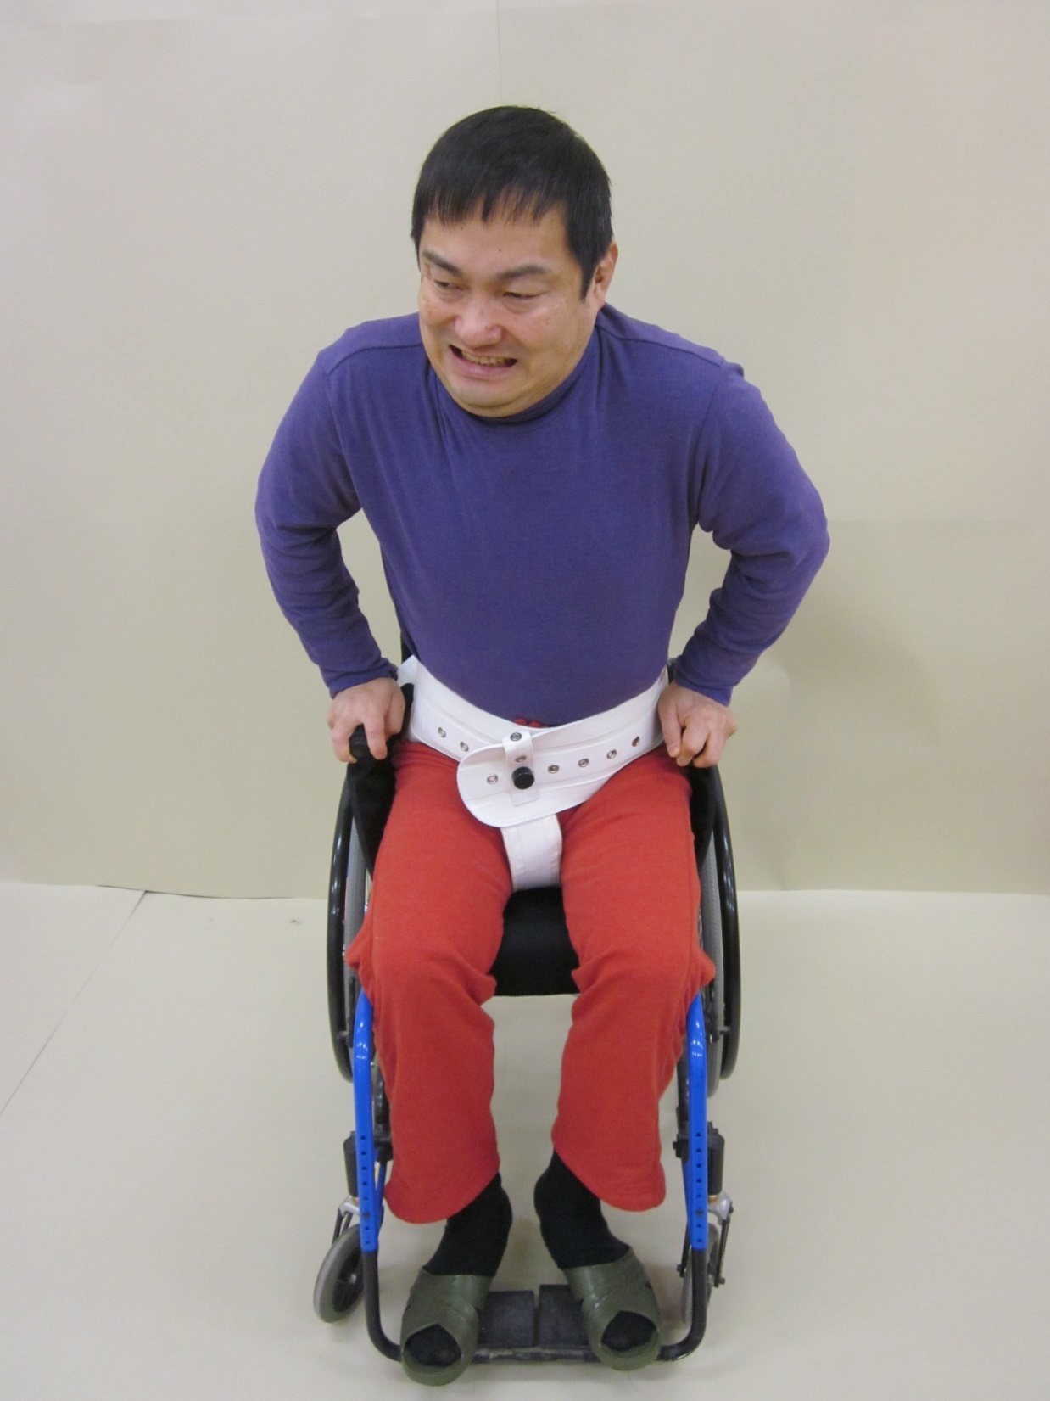
安易な車いすへのベルト使用

Slide 5
安全ベルトなどに安易に頼ってしまうのでは？
歩行能力どんどん低下していく
歩行能力を維持、向上するためのリハビリテーションをする契機が失われるのでは？

Slide 6
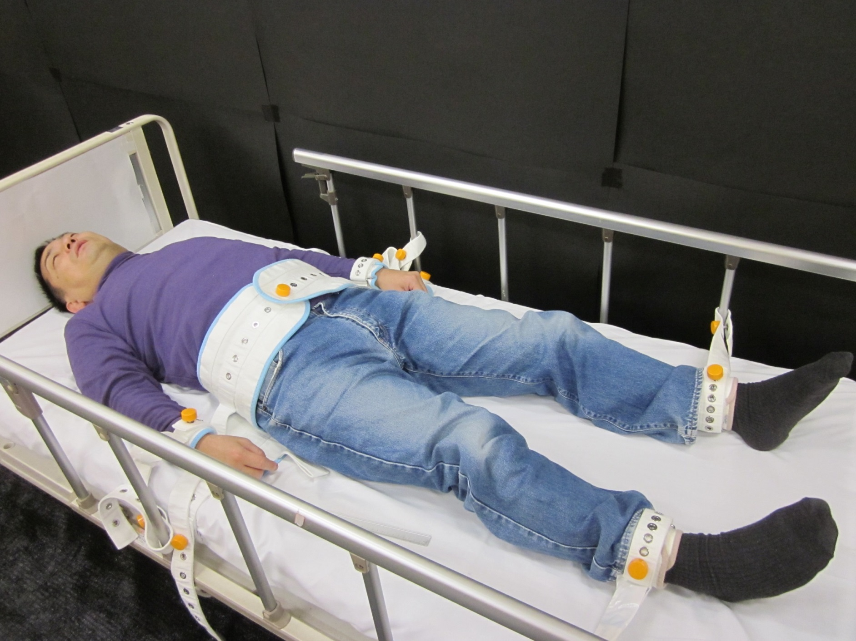
五点拘束 両手足と胴

Slide 7
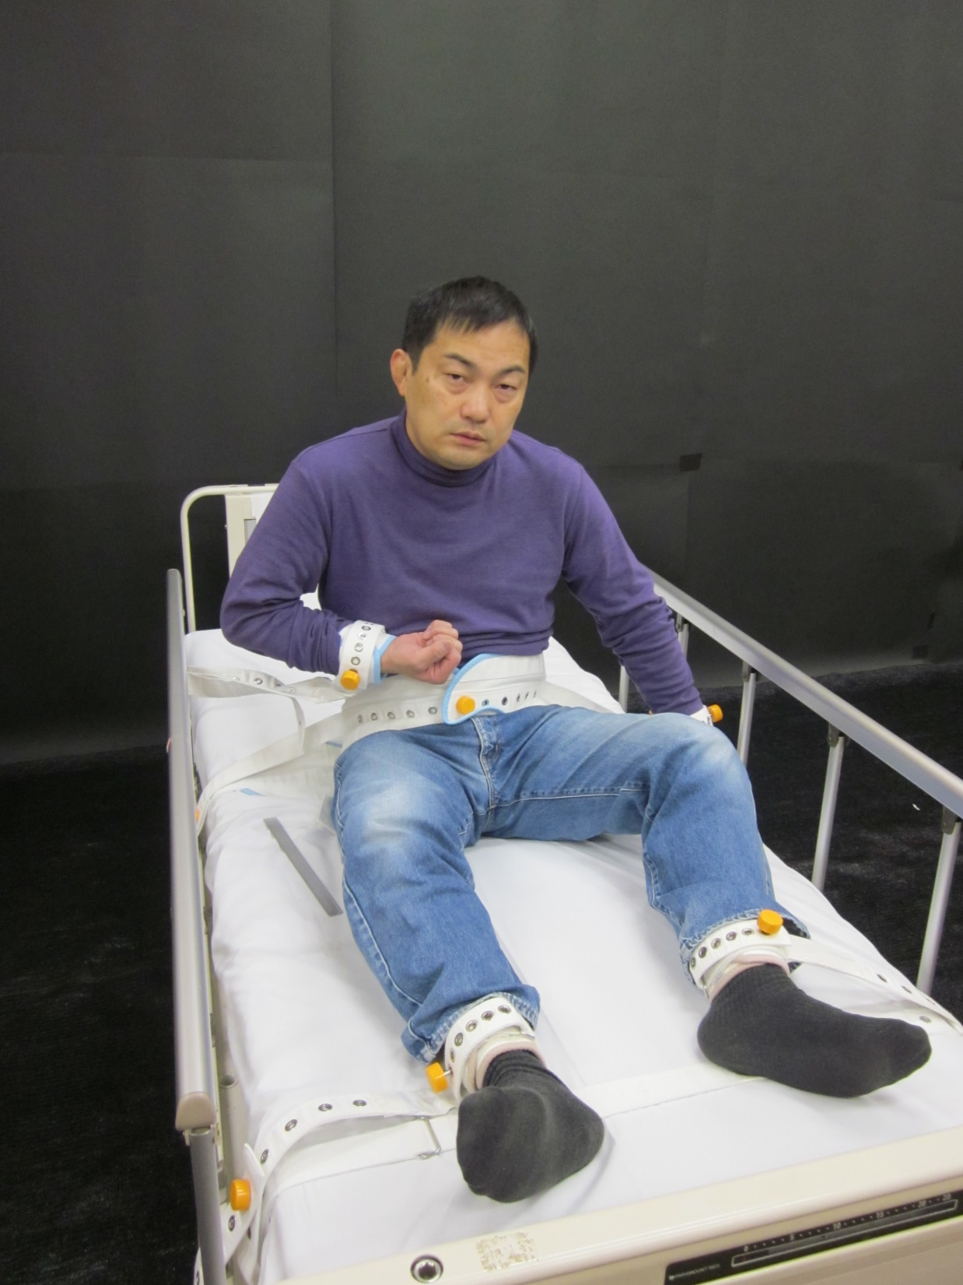

Slide 8
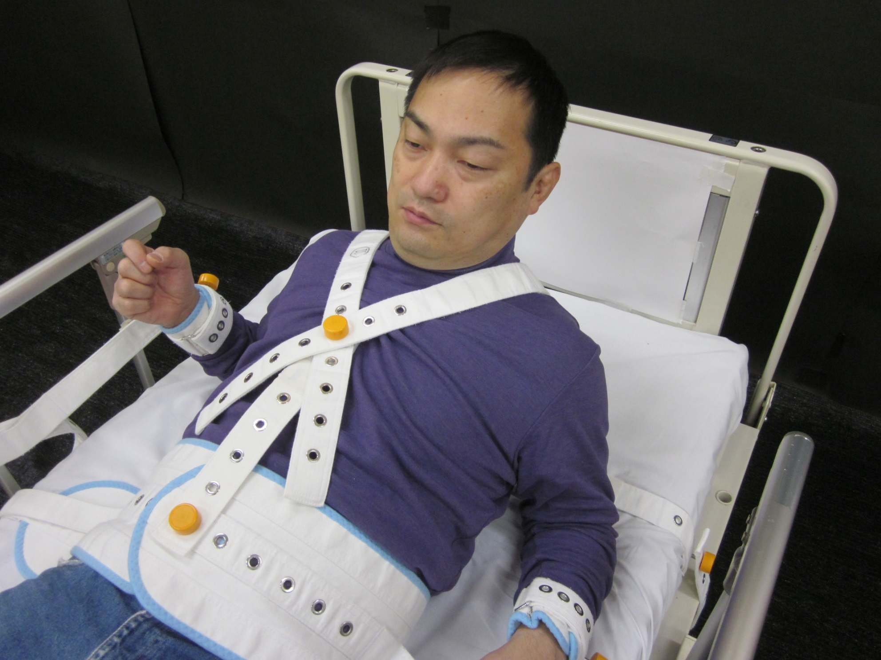
七点拘束 両手・両足・両肩・胴

Slide 9
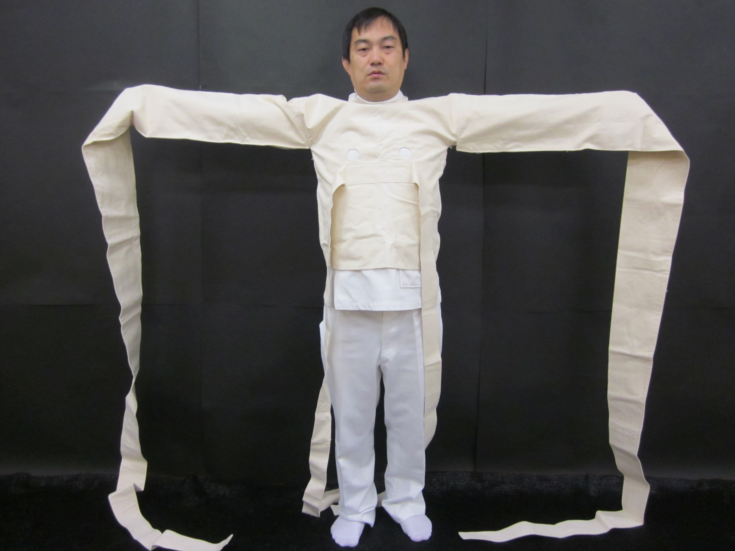

Slide 10
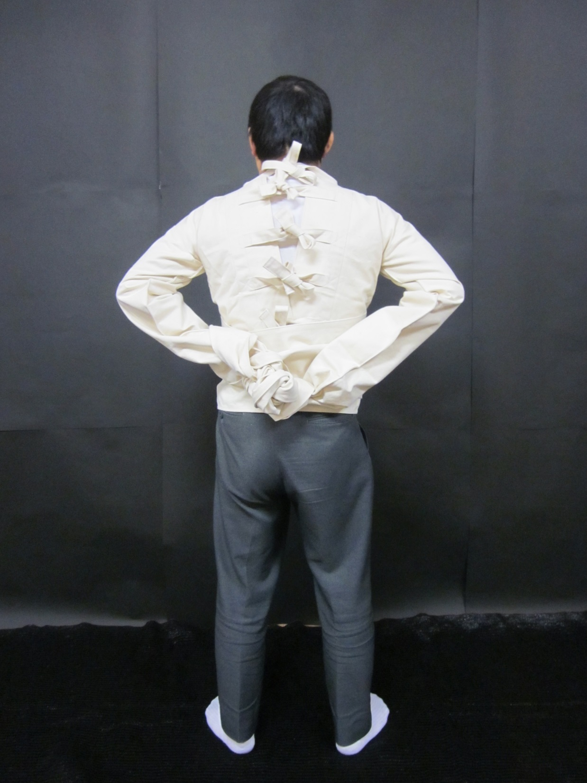

Slide 11
１.８倍に増えた身体拘束

Slide 12
急激な増加の背景にあるもの
精神科救急の伸びとその思想
「身体拘束には､
心身の濃厚なケアを支えるための
補助手段としての意味がある」
平田豊明 『精神科治療学』より

Slide 13
日本の隔離・身体拘束 施行期間 ―１９９９年大規模調査―
1999年6月30日、精神科病床25万床の回答を得た
（行動制限数は対病床比率4.1％）
隔離・身体拘束の継続期間の割合を示したグラフ（認知症・中断あり群をのぞく）
浅井邦彦：精神科医療における行動制限の最小化に関する研究
平成１２年度厚生科学研究費補助金 報告書2001

Slide 14
精神保健福祉法第36条
精神科病院の管理者は、入院中の者につき、その医療又は保護に欠くことのできない限度において、その行動について必要な制限を行うことができる
隔離その他の行動制限は、指定医が必要と認める場合でなければ行うことができない

Slide 15
精神保健福祉法第37条第1項の規定に 基づき厚生労働大臣が定める基準
その制限は
患者の症状に応じて
最も制限の少ない方法にて行われなければならない。

Slide 16
 | 隔離 | 身体拘束
患者の今後の経過 | 他の患者との人間関係を著しく損なうおそれがある等、その言動が患者の病状の経過や予後に著しく悪く影響する場合 | 認められない
患者の現在の行動 | 他の患者に対する暴力行為や著しい迷惑行為、器物破損行為が認められ、他の方法ではこれを防ぎきれない場合 | 認められない
検査などの必要性 | 身体的合併症を有する患者について、検査及び処置等のために必要な場合 | 認められない
自殺企図・自傷行為 | 自殺企図又は自傷行為が切迫している場合 | 自殺企図又は自傷行為が著しく切迫している場合
患者の現在の症状 | 急性精神運動興奮等のため、不穏、多動、爆発性などが目立ち、一般の精神病室では医療又は保護を図ることが著しく困難な場合 | 多動又は不穏が顕著である場合
生命の危険 | 認められない | 精神障害のために、そのまま放置すれば患者の生命まで危険が及ぶおそれがある場合

Slide 17
精神科医療では、
「多動」で身体拘束をすることが
可能になっている。
⇒このような規定があり、
身体拘束が「できる」
ようになっていれば、
身体拘束はなくならない。

Slide 18
ある看護教科書より
勝手な概念の創出
１．転倒、転落防止のためのベッドや車椅子へ
の抑制
２．点滴または栄養カテーテルへ等のルート抜
去を防止するための抑制
これらは・・・・
短時間であれば精神保健福祉法に規制される「身体拘束」にはあたらないので区別が必要

Slide 19
当事者の観点の欠如

Slide 20
では、身体拘束された人の気持ちは？
当事者Ａさんの精神科救急学会での発表から
高校に入ってまもなく、頭の中に霧がかかったような不快感を感じ内科の病院に受診、「異常なし」
何とか高校を卒業したものの、入学した短大に通うこと
ができずに、転職と転居を繰り返していた。
そうする中で、孤立感が深まり死ぬことばかり考えるよ
うになり、数々の自殺図り、精神科病院の
医療保護入院を経験、
全身を拘束され、多量の薬を処方される。
⇒ その時どう思ったか？

Slide 21
拘束ではなく、そばに常に誰かが居てくれる、心地よい場所で、
安心して眠れる部屋で落ち着きたかった。
全ての‘ 自由’ を奪われたとき、
「私の人生はこれで終わった」とおもった。
鉄格子のついた牢獄のような場所で
全身拘束されたまま、
薬漬けの状態で眺める景色は、
ただただ虚しい気持ちになった。

Slide 22
取り返しのつかない深い傷
↓
幸い、
Ａさんの場合は、 北海道の「浦河べてるの家」の
当事者研究を繰り返すなかで
ようやく傷が癒え、回復に向かう

Slide 23
政府の審議会委員だった
Ｂさんの場合
病棟ホールで、立ったり、座ったりしていたところ、
突然、看護師に囲まれ、
身体拘束を受ける。

Slide 24
「多動」を治す「治療」の名目で、身体拘束を受けることがある。
医師に「あなたは『多動』なので、身体拘束をします」と言われたら、反論できない。
＝強固な医療モデル
しかも、実際は、Ｂさんの例のように、 突然看護師に囲まれ、 身体拘束を受けることもある。

Slide 25
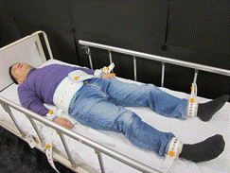
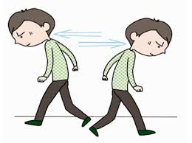
そわそわ・・・
でももうちょっとしたら
落ち着きそう。
「多動」に対する身体拘束
多動

Slide 26
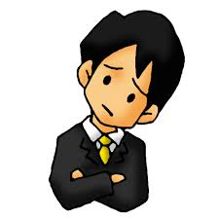
もう少し待ってくれれば
落ち着くのに・・・
今すれば短くてすむ
本人の意志
治療的判断

Slide 27
大切な今後の連携
身体拘束をなくすことに向けて、あらゆる力を糾合させていく必要があります。
「認知症」「介護」「精神科医療」「精神科医療のなかの救急」等、議論を縦割りにせず、 広く人権問題として、ともに問題にしていくことで力が強まるとおもわれます。

Slide 28
一緒に「共通の土台」を作っていきましょう！

